Slide 1
sismo ocurrido el 19 de septiembre de 2017
(Experiencias en materia de capacitación)
Marzo 2018

Slide 2
Eventos posteriores al sismo del 19 de septiembre de 2017
A las 10:30 pm arriban al CENAPRED más de 200 alumnos.
La noche del 19 de sept. se inicia la identificación de predios en las colonias del Valle, Condesa, Roma, Narvarte, Portales y Coyoacán).
El 20 de sept. se inicia la capacitación en la Facultad de Arquitectura y salen las primeras brigadas a campo.
El 21 de sept. se identificaron en el ANR las primeras edificaciones dañadas.
El 22 de sept. asisten a capacitación representantes de la Unión Europea.
El 22 de sept. se capacita a profesionales de la salud mental en atención psicológica (Cenapred, Instituto Nacional de Psiquiatría y la UNAM).

Slide 3
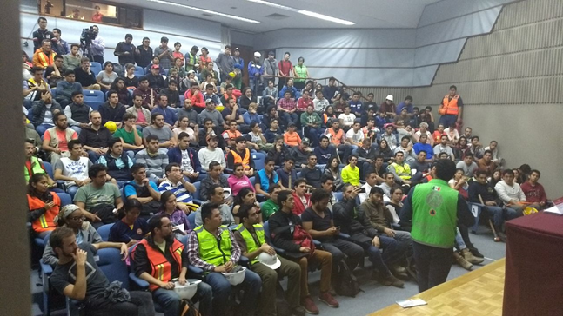
Estudiantes de arquitectura en CENAPRED Sept. 19/2017, 10:30 pm

Slide 4
Durante las siguientes 24 horas posteriores al evento, el 86% de los individuos presentará algún tipo de reacción en una o varias esferas del CASIC.
CASIC
Conductual
Afectiva
Somática
Cognoscitiva
Interpersonal
Esto es normal dada la situación anormal que están pasando.

Slide 5
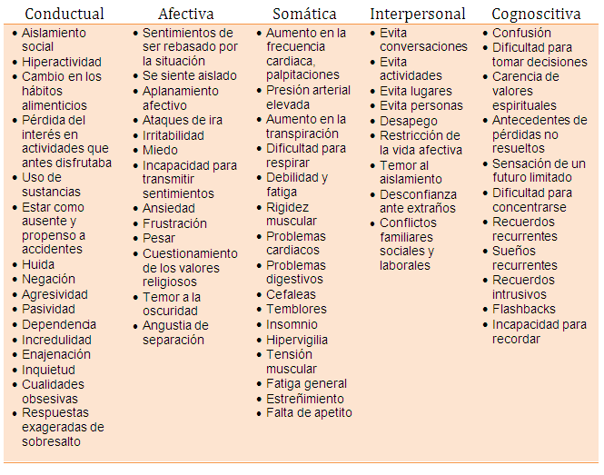
Respuestas normales en el CASIC

Slide 6
Desarrollo Temporal del Evento
Evento
Pre impacto
Impacto
Post impacto
Fase Pre Impacto
Fase Alerta
Fase Heroica
Fase de Luna de Miel
Fase de Desilusión
Fase de Reconstrucción
La respuesta emocional individual también se ve influenciada por el marco comunitario de afrontamiento, que depende del contexto temporal del evento.

Slide 7
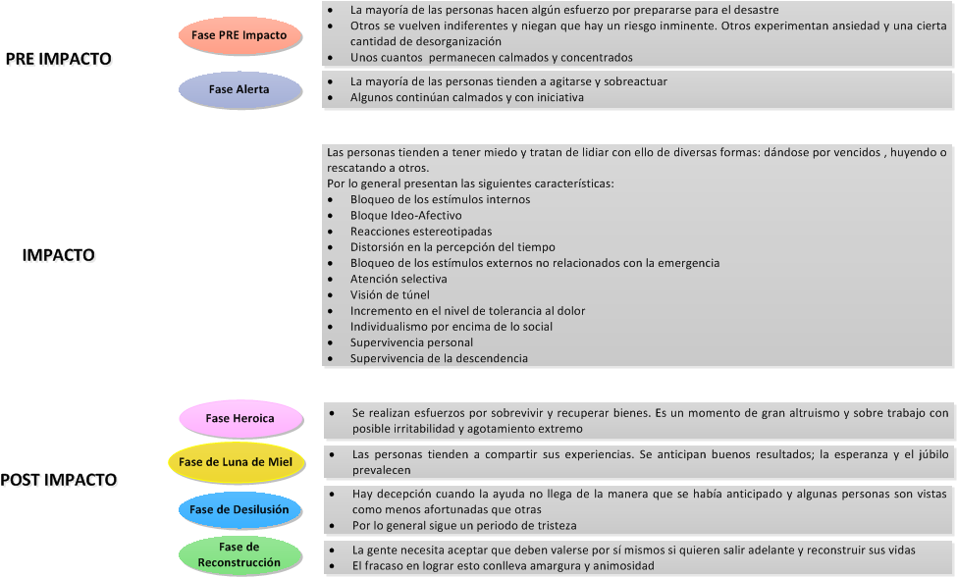

Slide 8
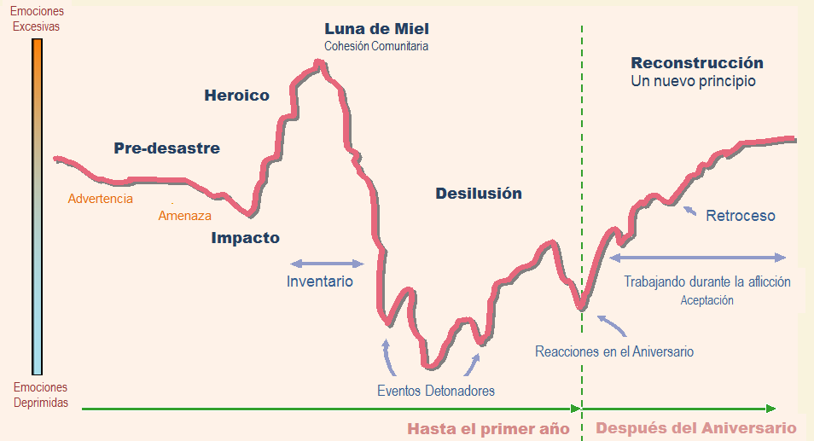
La duración de cada fase dependerá del tipo de desastre, su intensidad, desarrollo socioeconómico, nivel de preparación, disponibilidad de recursos y tolerancia al estrés de los afectados.

Slide 9
PRINCIPIOS DE ACTUACIÓN
Observar
Escuchar
Conectar
Ayudar a resolver problemas y necesidades inmediatas
Estar alerta de la situación
Tranquilizar a quienes pueden necesitar apoyo
Proteger
Orientarlos a tomar medidas para salvaguardar su integridad

Slide 10
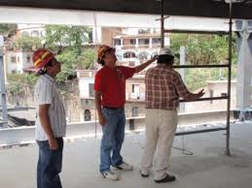
(EVALUACIÓN BÁSICA DE ESTRUCTURAS)
Presentar, de manera sencilla y lo más clara posible, algunos aspectos básicos del comportamiento de los edificios sometidos a movimientos originados por un sismo.
Configuración de un procedimiento uniforme y homogéneo que permita recabar información basta y suficiente sobre las propiedades físicas y mecánicas de los edificios. Con base en diferentes niveles, cantidades y calidades de dicha información, se pretende establecer un procedimiento de evaluación de la seguridad estructural y habitabilidad de un inmueble después de la ocurrencia de un sismo; también se busca determinar el nivel de vulnerabilidad del edificio en cuestión ante la posible incidencia de un sismo máximo probable.

Slide 11
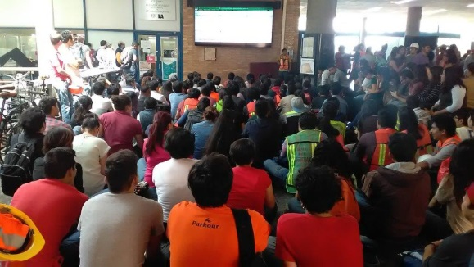
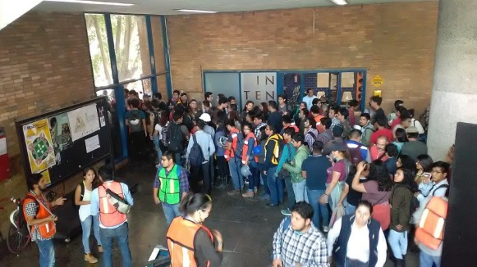
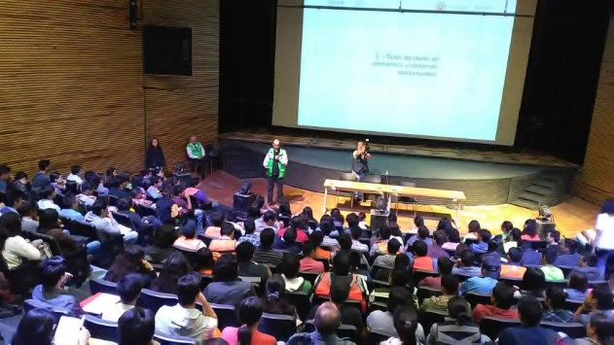
Pláticas de sensibilización que se impartieron en la facultad de arquitectura del 20 al 25 de septiembre con los temas:
Evaluación de inmuebles
Atención Psicológica de Primer Contacto
5,450 capacitados por parte del CENAPRED y replicas por parte de la Facultad de Arquitectura para llegar a 13,500 voluntarios

Slide 12
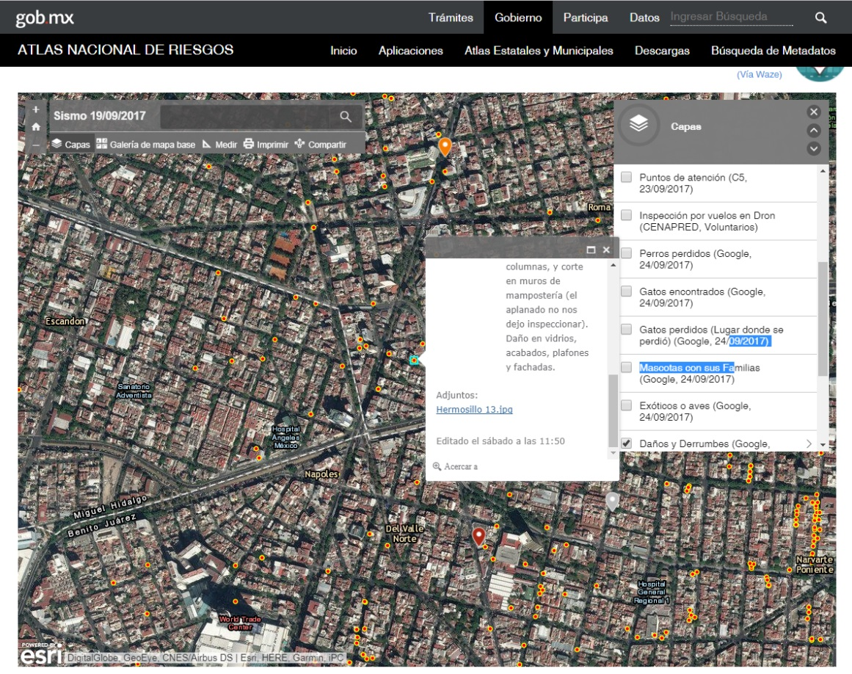
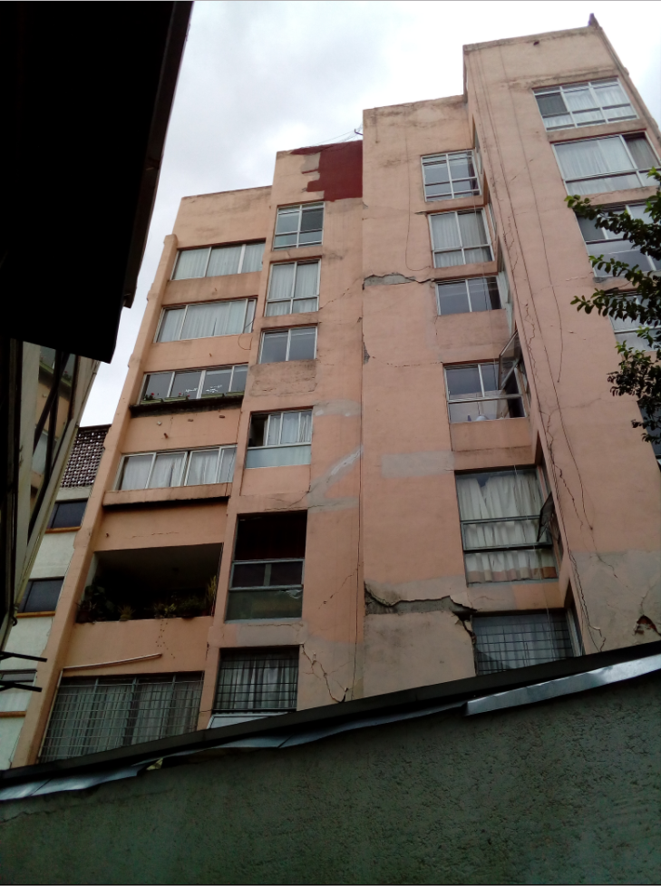
Inmueble con daños estructurales
Hermosillo 13, Roma Sur, Cuauhtémoc,

Slide 13
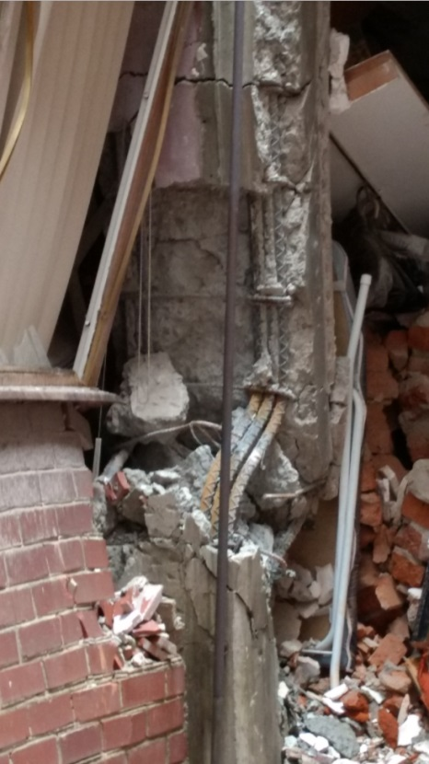
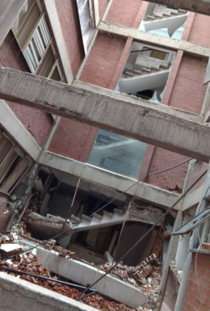
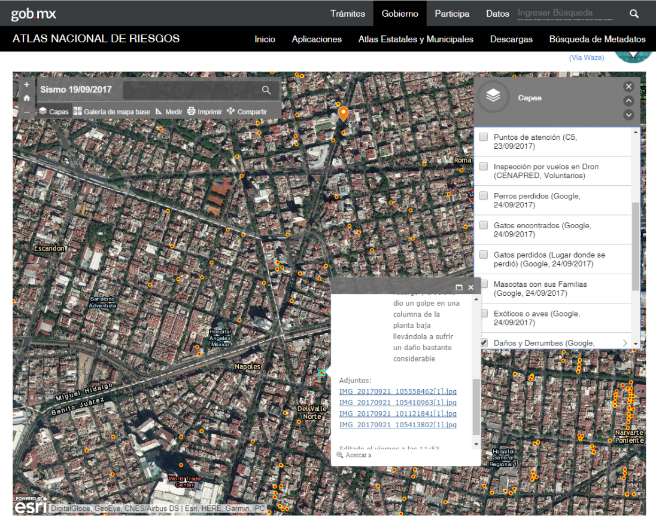
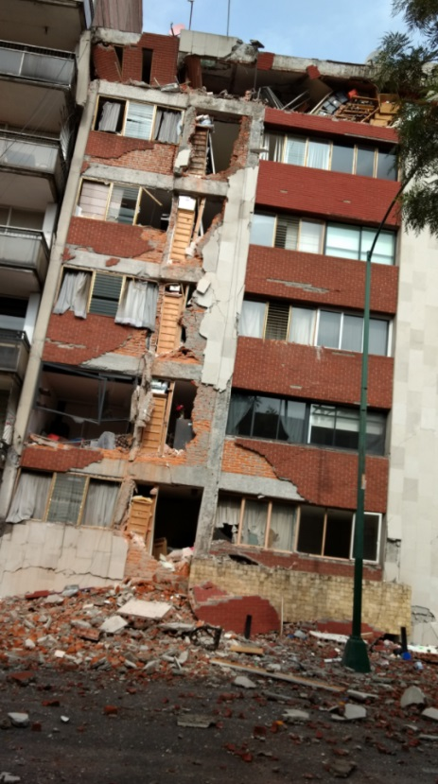
Inmueble con daños estructurales
Calle Patricio Sanz 45, Col del Valle Nte

Slide 14
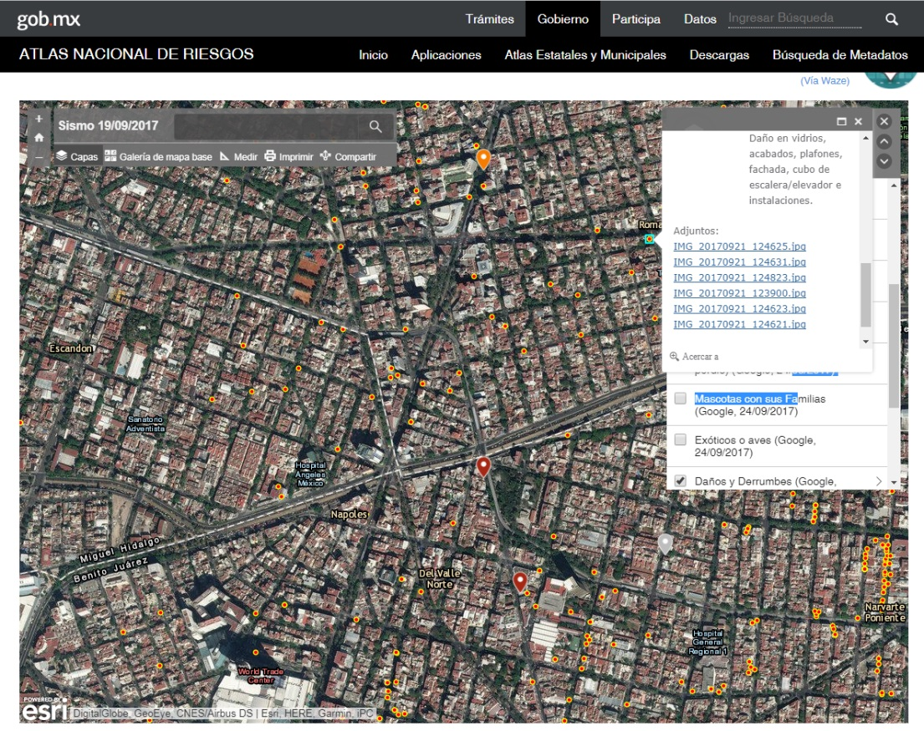
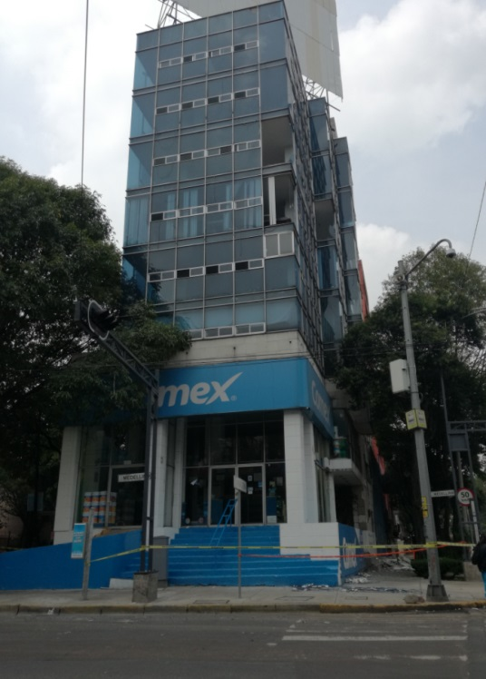
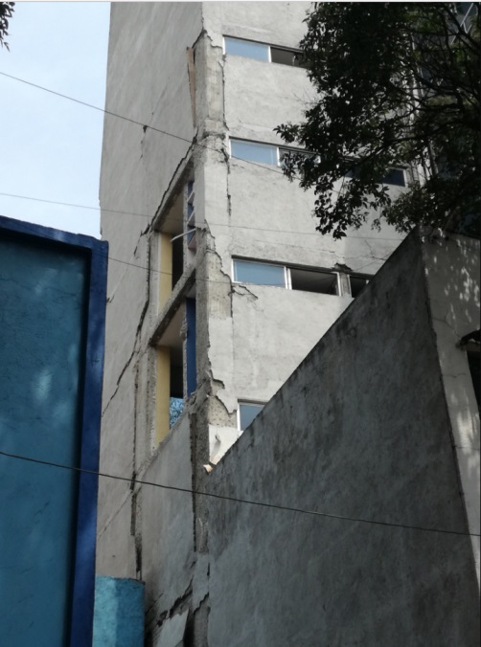
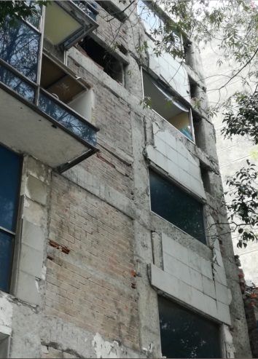
Inmueble con daños estructurales
Medellín 310 Roma Sur

Slide 15
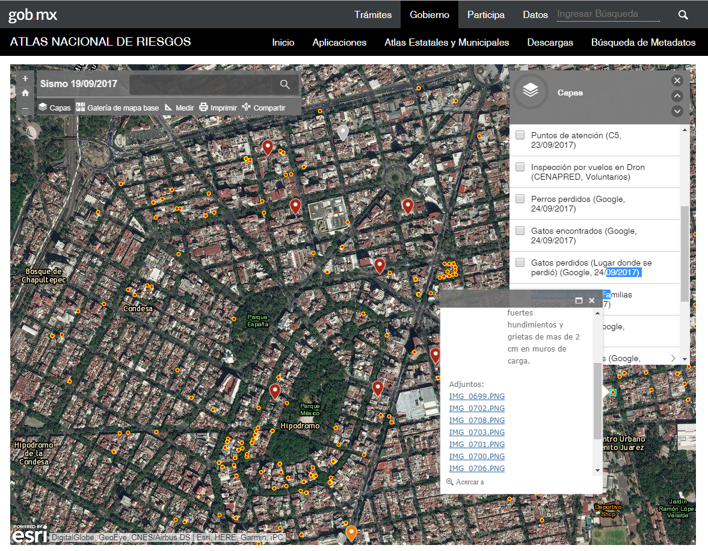
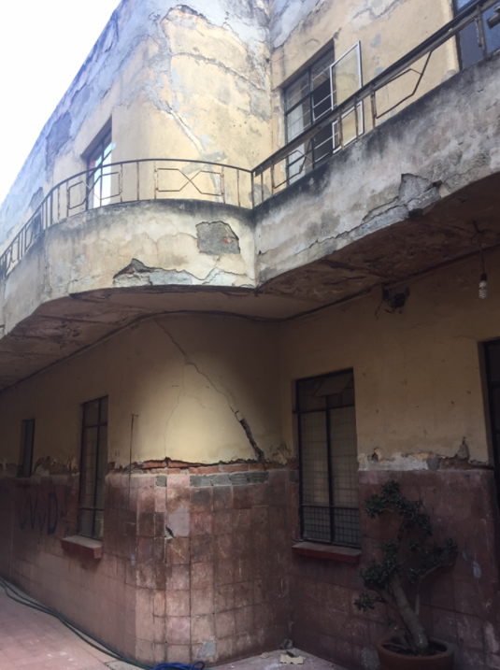
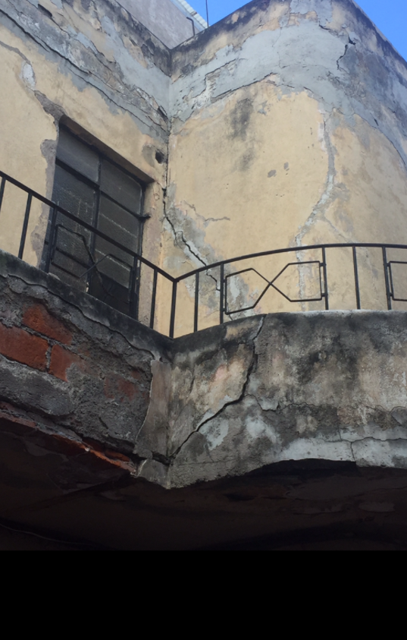
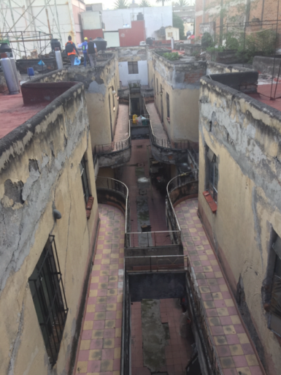
Inmueble con daños estructurales
Orizaba 209 Roma Nte.

Slide 16
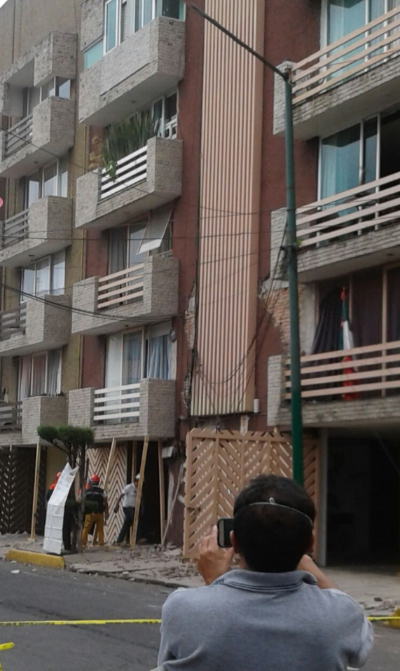
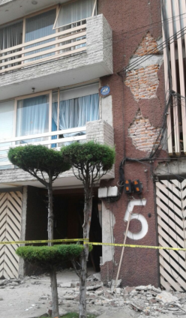
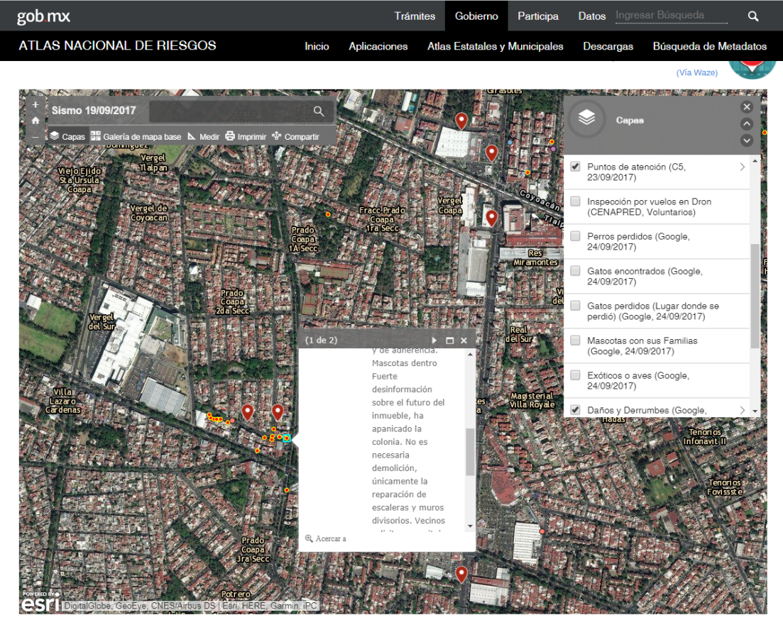
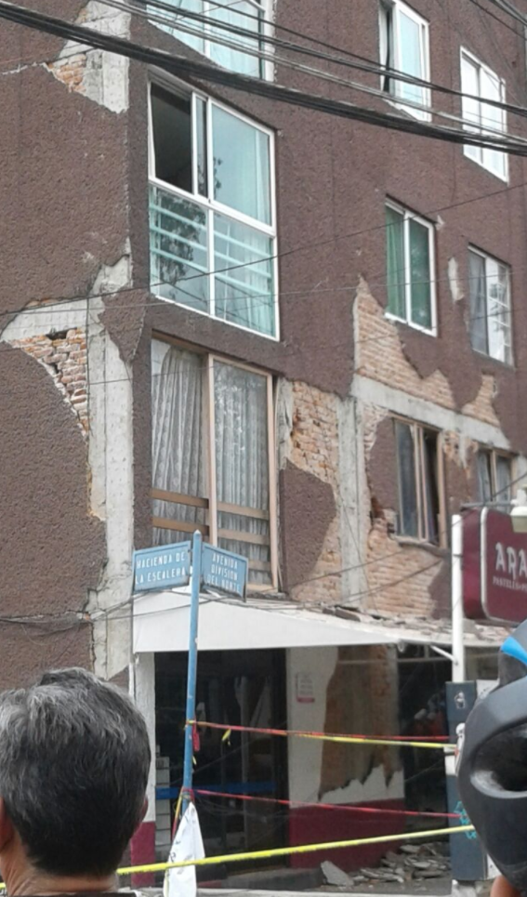
Inmueble con daños estructurales
Hacienda de La Escalera 5, Prados Coapa 2da Secc

Slide 17
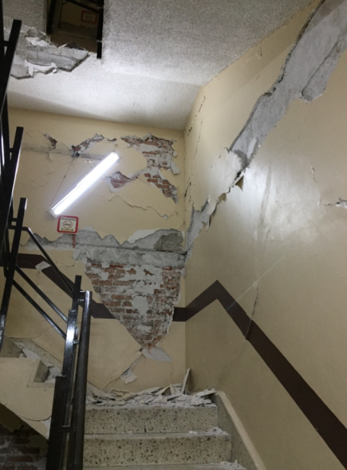
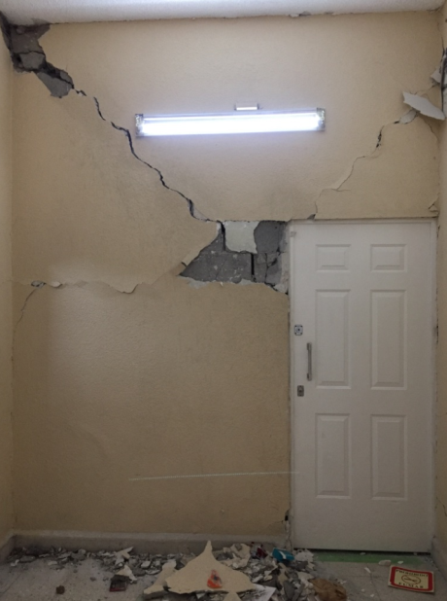
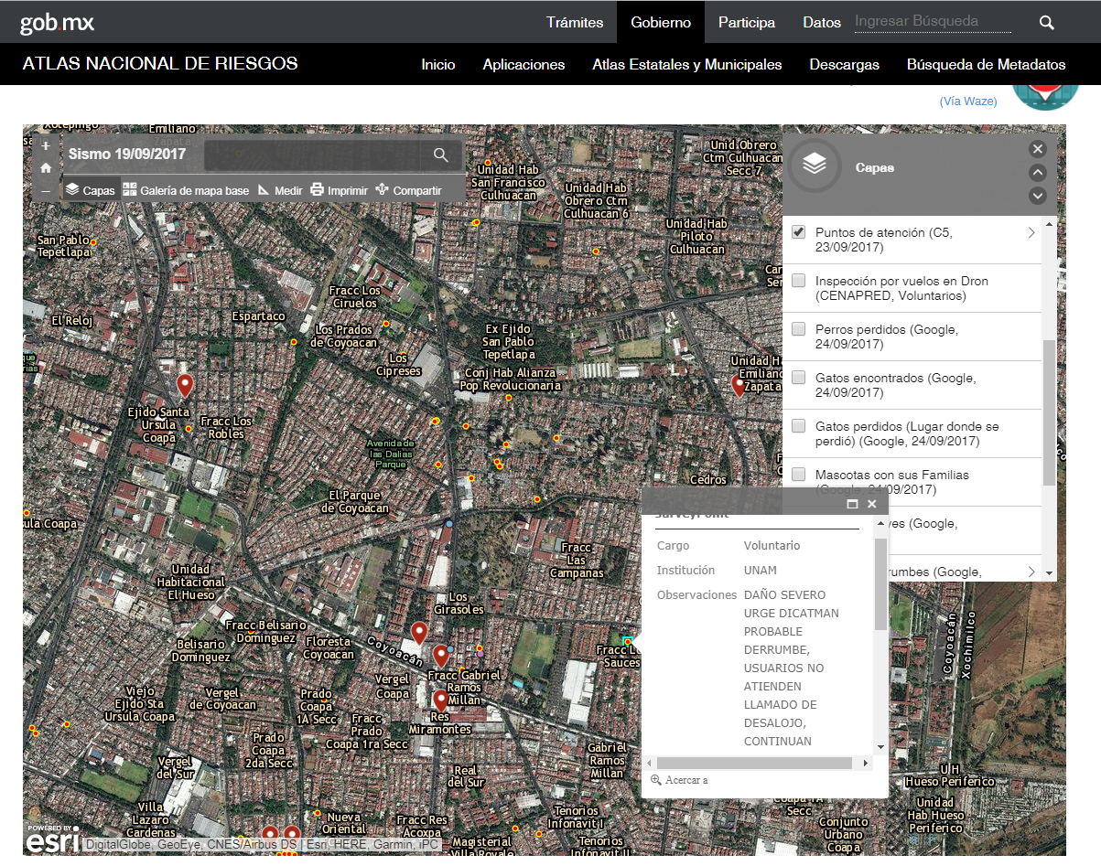
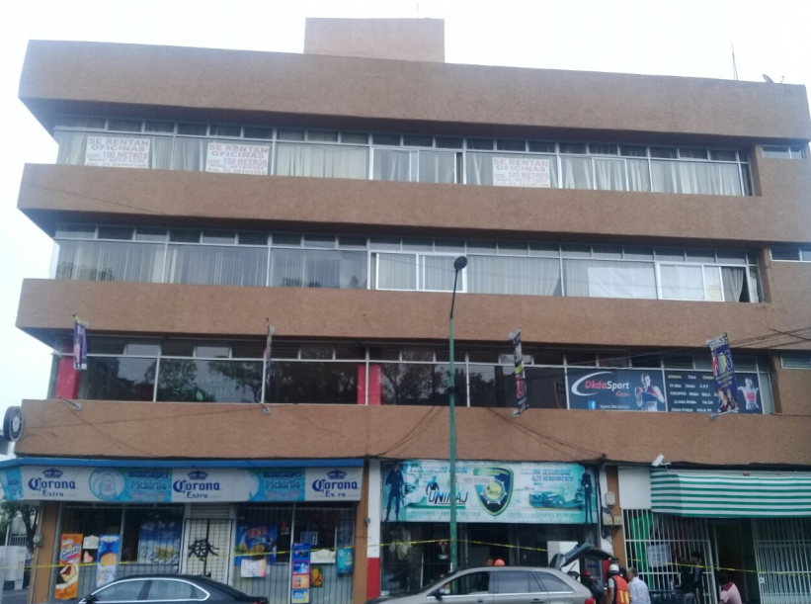
Inmueble con daños estructurales
Rancho Las Animas 131
Los Sauces

Slide 18
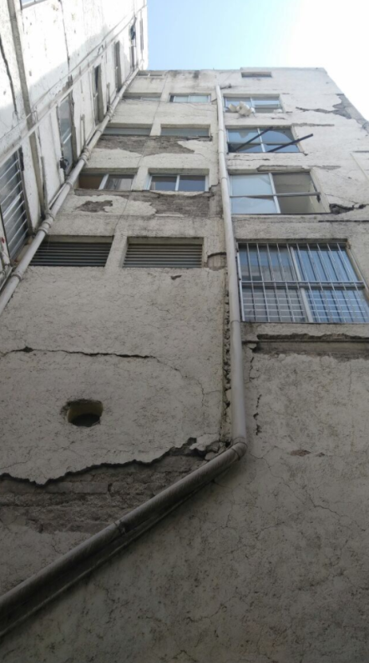
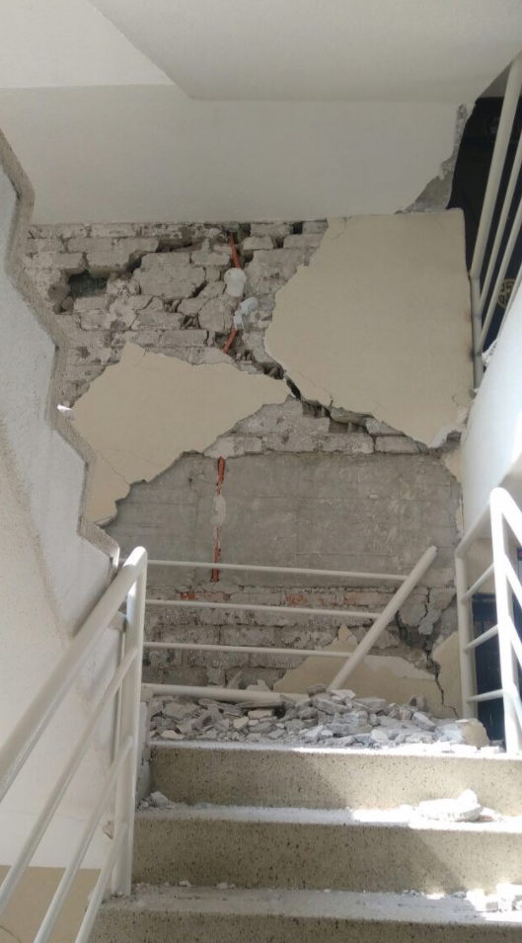
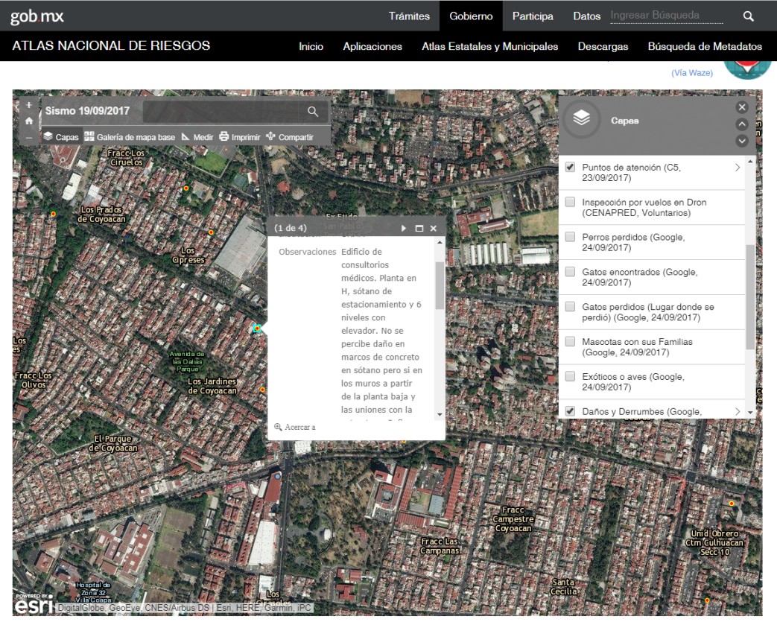
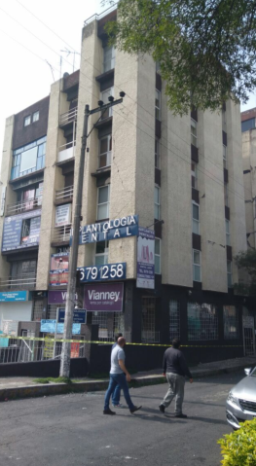
Inmueble con daños estructurales
Iris 4
Cipreses

Slide 19
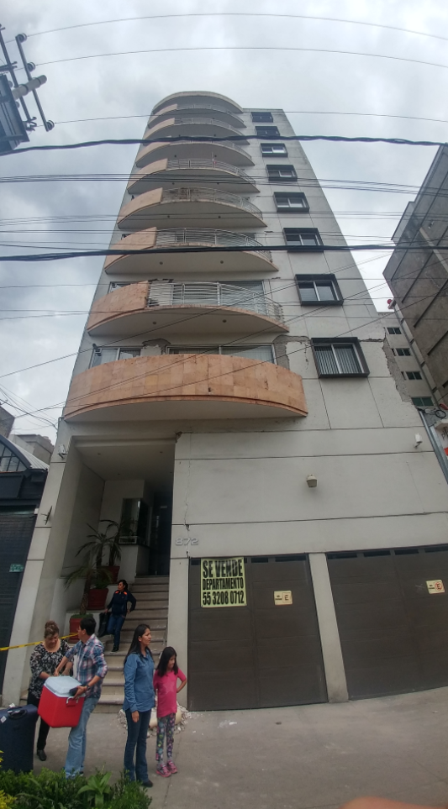
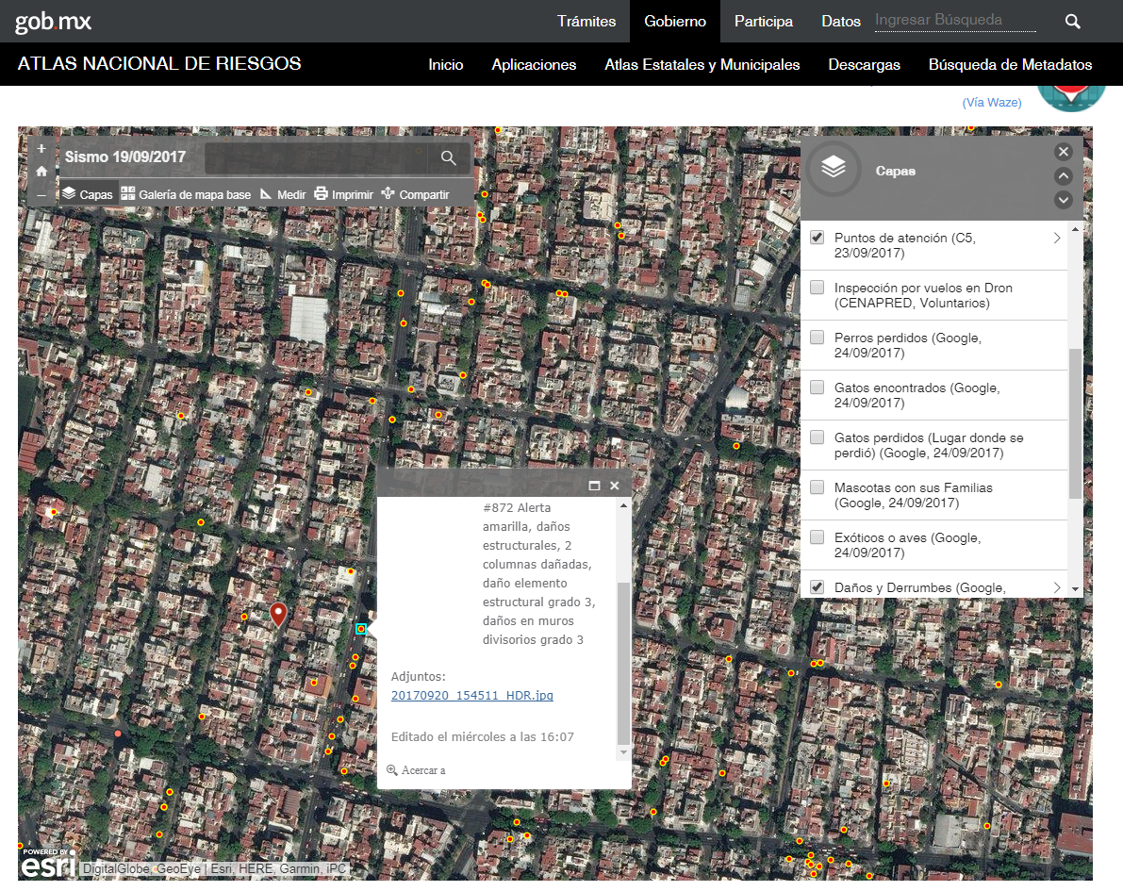
Inmueble con daños estructurales

Slide 20
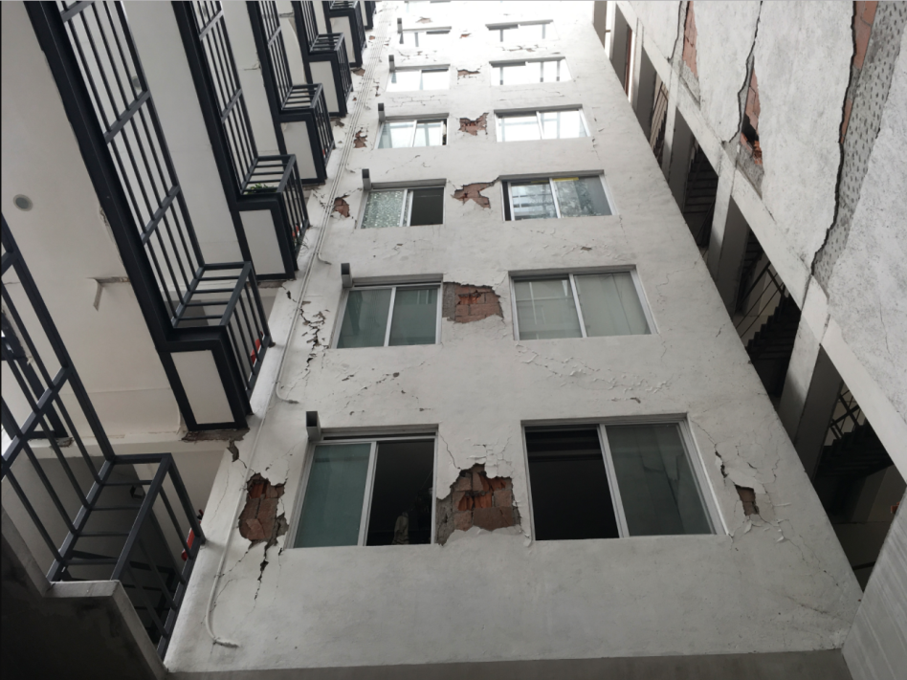
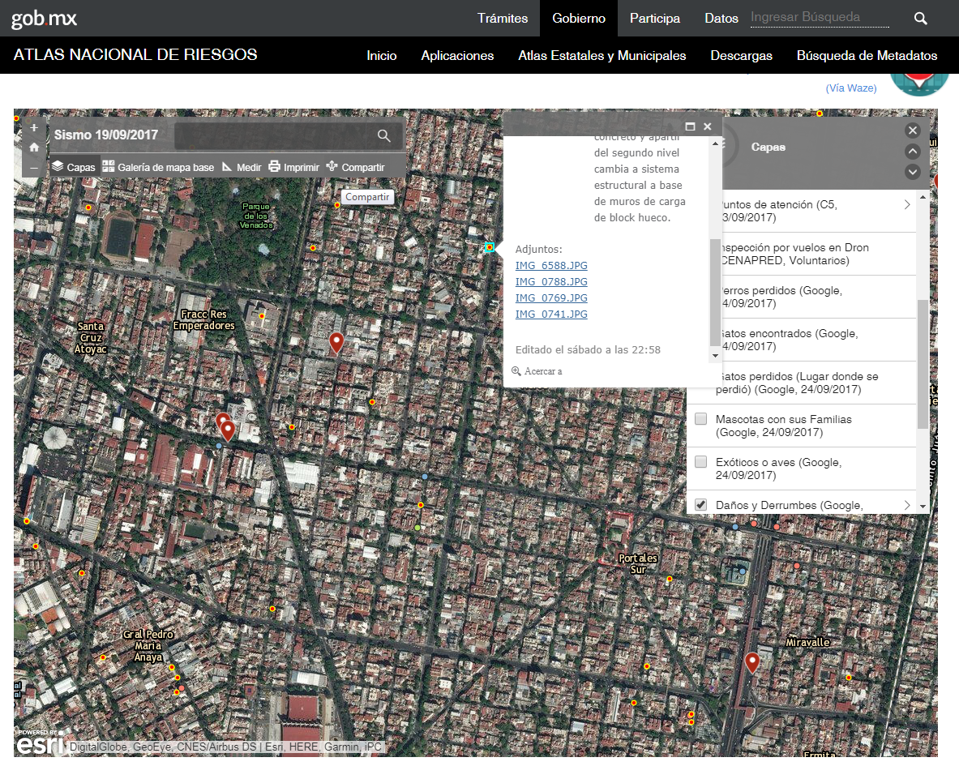
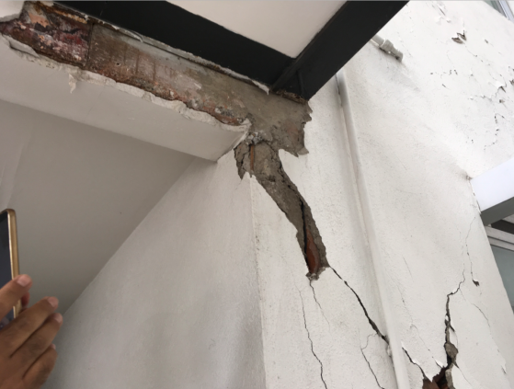
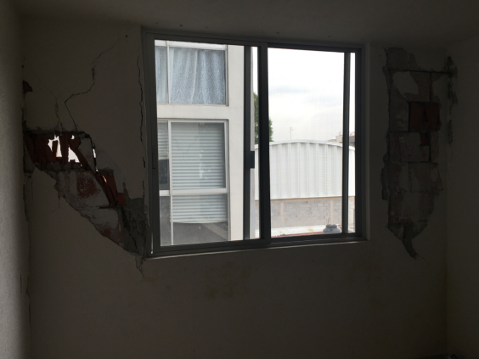
Inmueble con daños estructurales
Eje Central Lázaro Cárdenas 206
Portales Nte

Slide 21
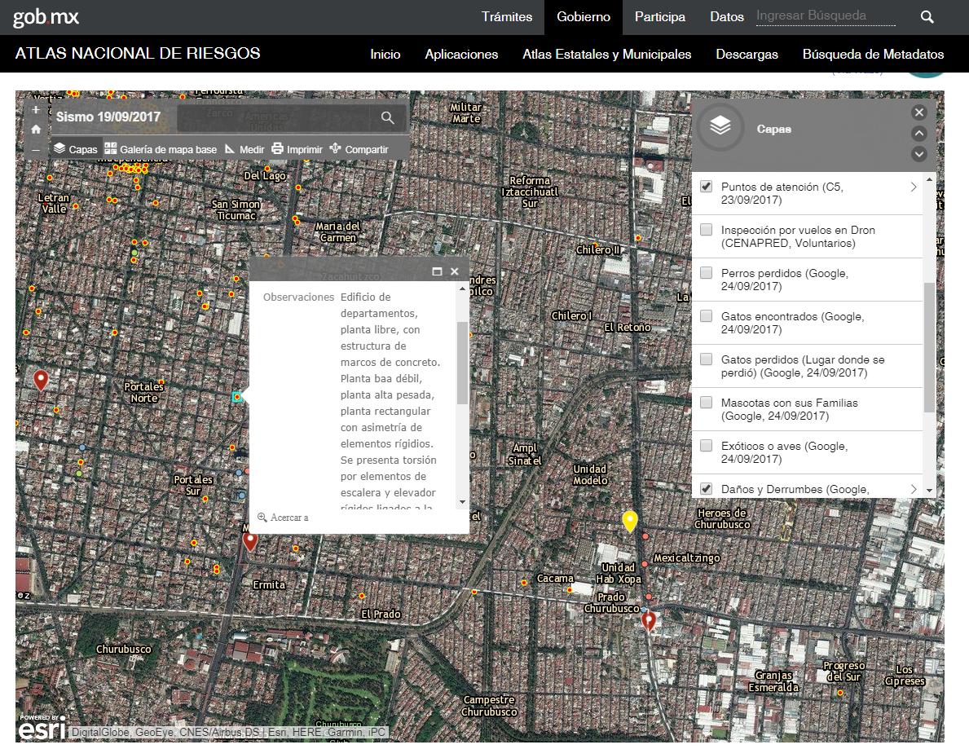
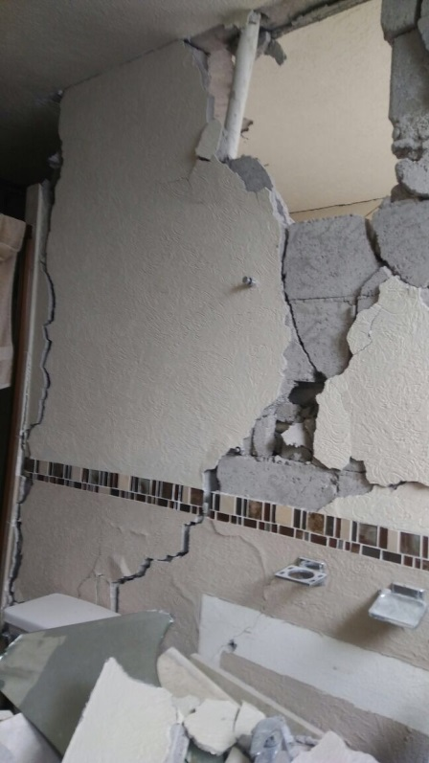
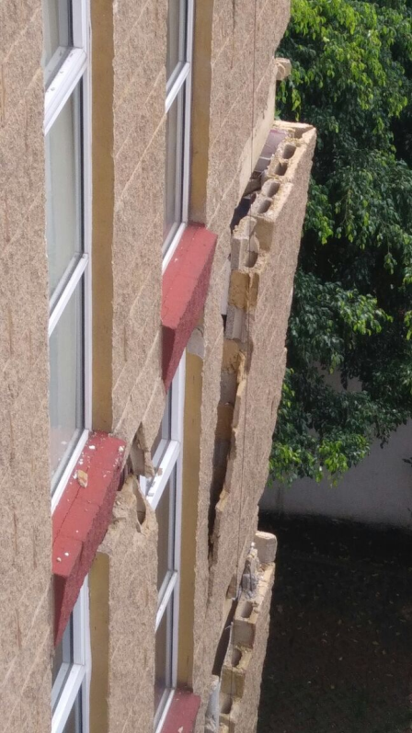
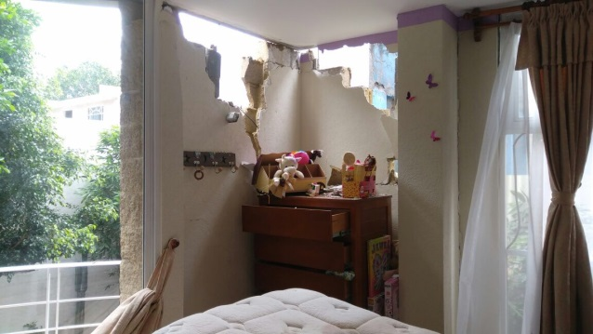
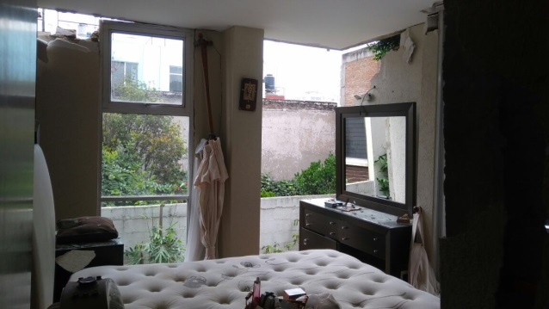
Inmueble con daños estructurales
Av. Municipio Libre 68-60
Portales Nte

Slide 22
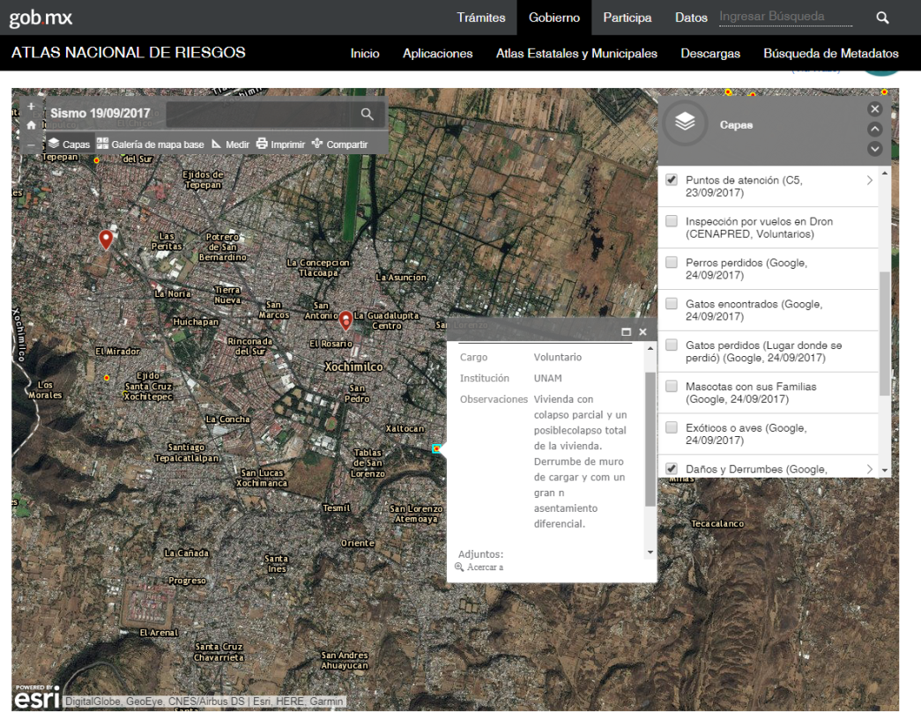
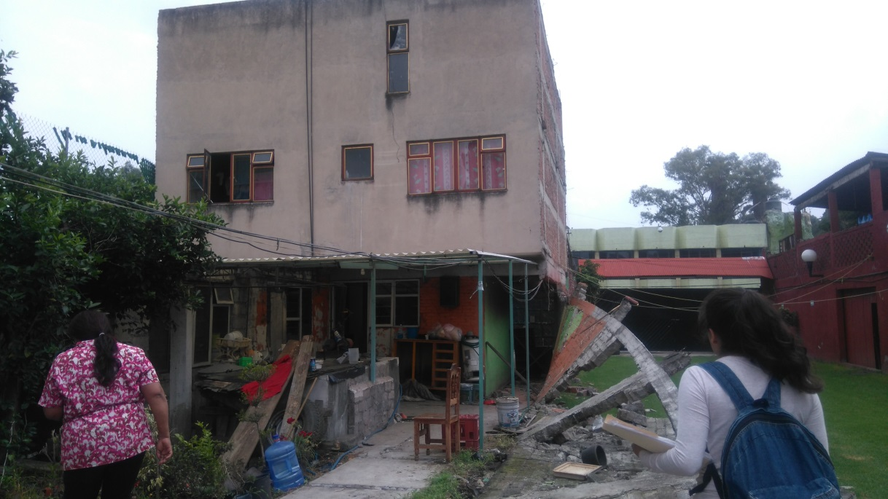
Inmueble con daños estructurales
San Lorenzo Atemoaya

Slide 23
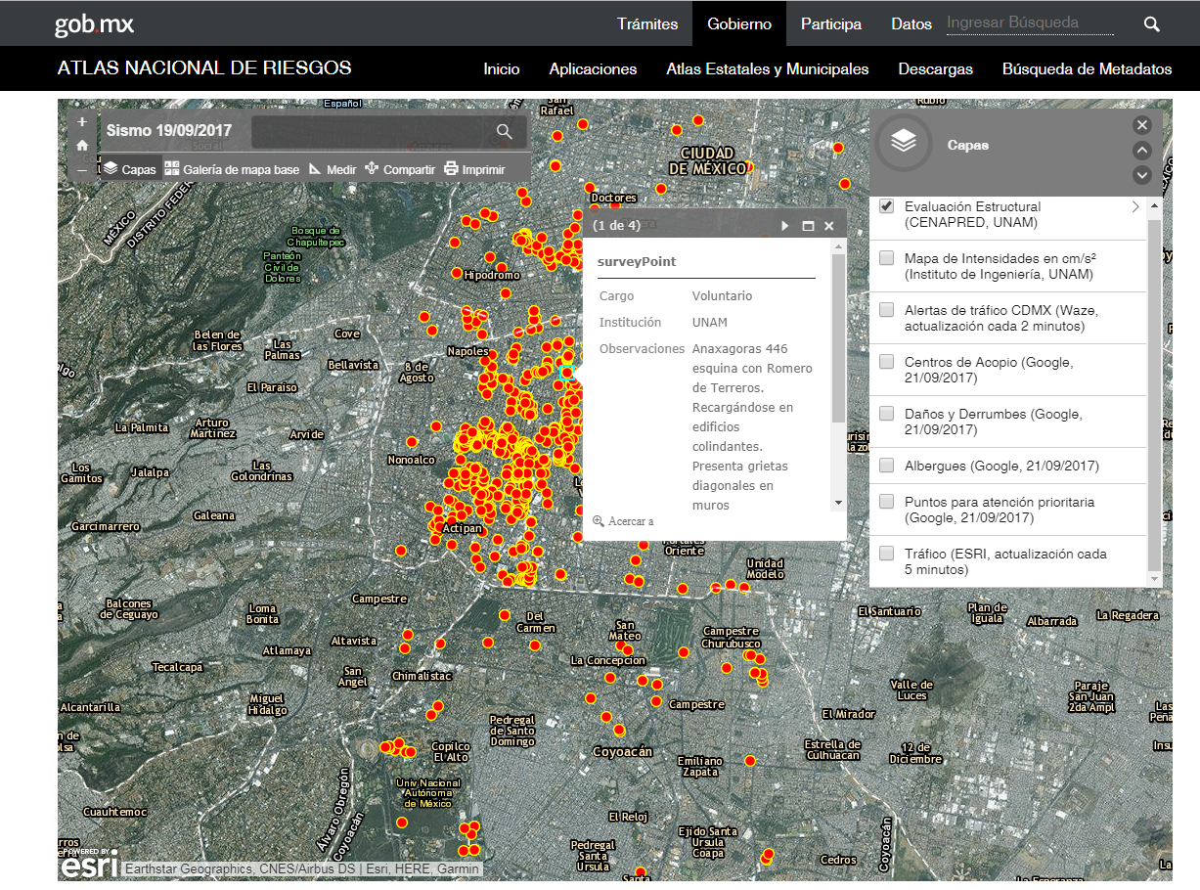
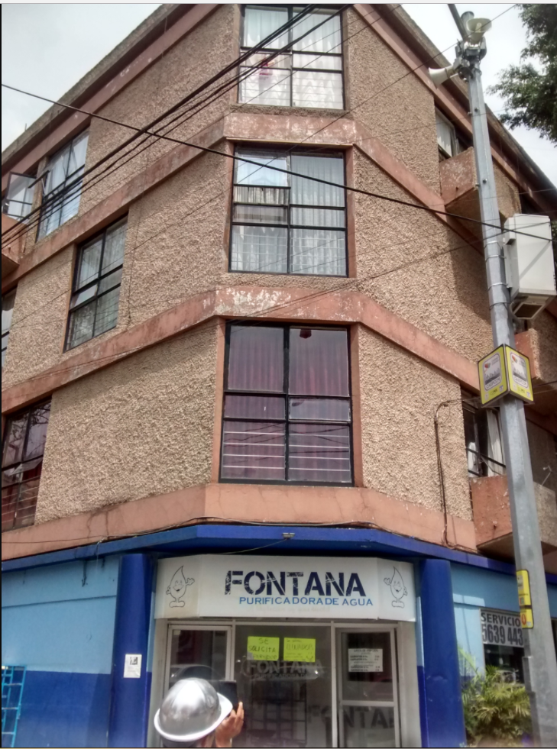
Inmueble con daños estructurales

Slide 24
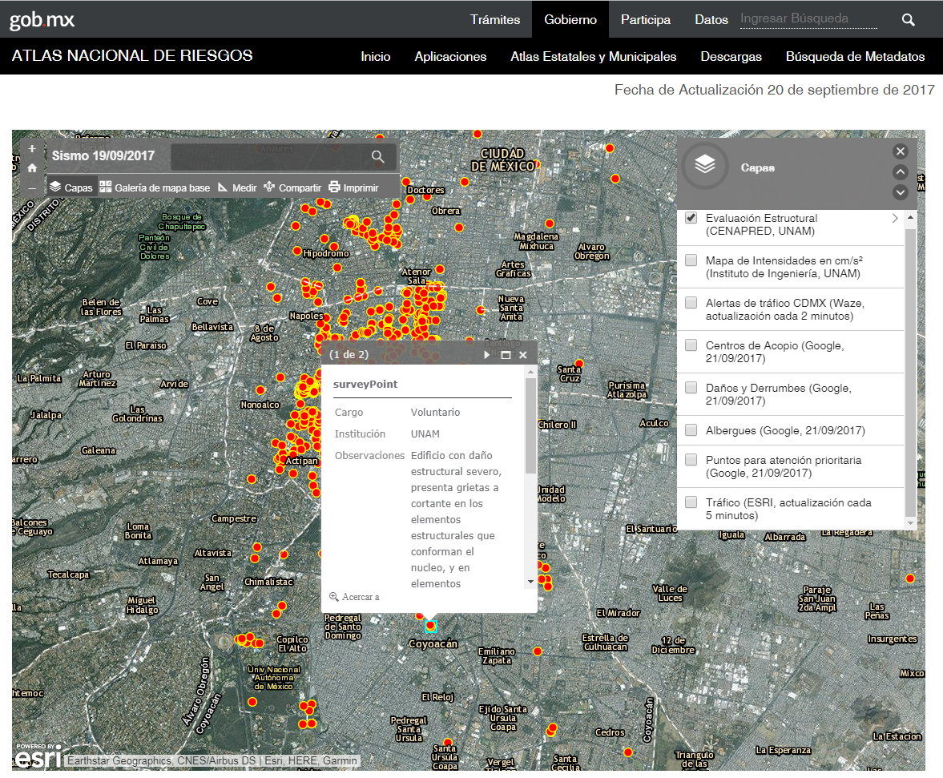
Inmueble con daños estructurales

Slide 25
Inmueble con daños estructurales

Slide 26
Inmueble con daños estructurales

Slide 27
Inmueble con daños estructurales

Slide 28
Programas de Salud Mental
La cooperación interinstitucional con el sector académico es un pilar fundamental para la apropiación de acciones coordinadas en emergencias. Al final de la emergencia se capacitaron alrededor de 13,000 alumnos de diversas universidades.

Slide 29
Redes formativas
Fortalecimiento de redes formativas que en sus áreas de injerencia faciliten la homologación de conocimientos básicos para la reducción de riesgos de desastre

Slide 30
Programas educativos a distancia ( Antecedentes)
Curso básico de Evaluación de Estructuras
Los desastres y sus efectos psicológicos
Prevención de riesgos en tu escuela
Nuestros cursos masivos en línea (MOOC) se alcanzaron alrededor de 50,000 inscritos en el 2017

Slide 31
Educación ante las emergencias (Sept. 21/2017)
Programas a distancia
Curso básico de Evaluación de Estructuras (CBEE) 10 horas
Los desastres y sus efectos psicológicos (LDEP) 25 horas
Prevención de riesgos en tu escuela (PDRE) 80 horas
 | Incremento/Decremento
CBEE | 360.71%
LDEP | 227.22%
PDRE | 43.63%
TBGIR | 65.03%

Slide 32
Aliados estratégicos
Curso Nociones Básicas de Protección Civil para personal de Centros y Estancias Infantiles (DIF)
Programa de Atención Psicológica
*Formaciones específicas para el acompañamiento psicológico y psicosocial
*Plan Nacional de Atención Psicológica
Proyecto Triangular México-Suiza-Centroamérica
* Didáctica para la enseñanza de la gestión integral del riesgo y la adaptación al cambio climático a catedráticos de 16 universidades centroamericanas
Curso Gestión Integral de Riesgos y Protección Civil en Unidades de Primer Nivel de Atención (Secretaría de Salud) .
Incorporación de contenidos en el Servicio Militar Nacional (posterior al sismo)

Slide 34
Educación en emergencias (unificación de criterios)
Desarrollo de materiales educativos que se implementan en diferentes regiones del país, así como se comparte mediante cooperaciones internacionales

Slide 35
A nivel de Conclusiones
Integración de todos los actores para la respuesta de Salud Mental.
Necesidad de formar previamente equipo de respuesta y atención comunitaria.
Detección de grupos apócrifos Binomios caninos, Evaluadores de Inmuebles, Atención Psicológica, Búsqueda y Rescate, entre otros.
Centros de atención para la demanda de información por parte de la sociedad (verídicos y confiables).
Programa para el manejo y aprovechamiento del potencial de los recursos humanos voluntarios (académicos, estuantes y administrativos de Instituciones académicas).

